Slide 1
4H’s en 4 T’s

Slide 2
inhoud
De student kan de 4H’s en 4T’s benoemen die bij ALS gebruikt worden, en kan dit toepassen in zijn beroepspraktijk

Slide 3
A L S is wat B L S opvolgt
ALS:
Advanced Life Support
Voorbehouden aan artsen, als specialistische verpleegkundige ondersteun je.
CCU/ICU/ambulance en SEH verpleegkundigen worden hierin geschoold
Op de afdeling of op straat, wordt dit gestart terwijl BLS doorgaat

Slide 4
Wat is het verschil?
BLS is en blijft noodzakelijk ook bij starten ALS
BLS legt de basis
ALS gaat men medicatie toedienen en toegangen verkrijgen luchtwegen en bloedvaten, daarnaast kijken naar oorzaken van de reanimatie. Zodat je deze kan herstellen

Slide 5
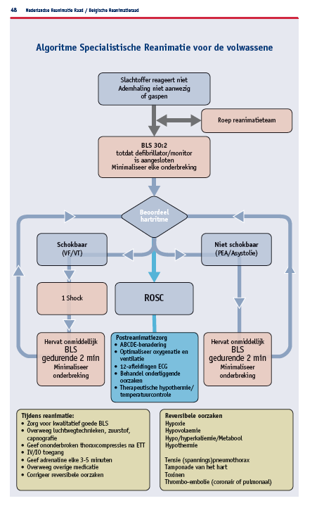
ALS kent twee algoritmes
Je ziet een schokbaar ritme (VF/VT)
Niet schokbaar PEA (polsloze elektrische activiteit/asystolie

Slide 6
schokbaarritme
Bij de herkenning van een schokbaarritme moet de defibrillator zo snel mogelijk worden opgeladen terwijl BLS doorgaat
Zodra de defibrillator is opgeladen, stop kort de thoraxcompressies, controleer op veiligheid en geef de eerste defibrillatieschok aan 150 tot 200 Joule bifasisch
Hervat onmiddellijk de BLS 30:2, zonder eerst het ritme opnieuw te beoordelen of pulsaties te controleren.
Is de patiënt als geïntubeerde patiënten, ga door met thoraxcompressies (100/min) zonder onderbreking zodra de ETT (endotracheale tube) goed zit. Beadem dan met een frequentie van 10 keer per minuut.
Onderbreek na 2 minuten de BLS om het ritme te beoordelen. Pauzeer zo kort mogelijk.
Als VF/VT blijft bestaan: Geef een tweede schok met de maximale energie.
Hervat de basale reanimatie onmiddellijk gedurende 2 minuten, zonder voorafgaande controles etc
Medicatie:
Geef 1 mg Adrenaline intraveneus / intraossaal (IV/IO) en herhaal dit
om de 3 - 5 minuten (dit is om de andere defibrillatie).
• Geef amiodaron 300 mg IV/IO in bolus. Bij persisterend VF/VT geef de volgende dosis van 150 mg na de vijfde schok. Bij recidief VF/VT wordt
er opnieuw gedefibrilleerd, gevolgd door amiodaron 150 mg indien de
totale dosis van 450 mg nog niet bereikt is.

Slide 7
Niet schokbaar
Start de BLS met 30:2.
Bij asystolie, controleer de elektroden en monitorinstellingen zonder onderbreking van de BLS.
Geef 1 mg Adrenaline IV/IO zo snel mogelijk.
Ga door met de BLS 30:2 zolang niet is geïntubeerd.
Zodra de ETT is geplaatst, ga door met thoraxcompressies (100/min) zonder onderbreking. Beadem dan met een frequentie van 10 keer per minuut. Controleer ritme en pulsaties na 2 minuten.
Als er geen verandering in het ritme te zien is:
Ga direct door met thoraxcompressies.
Blijf het ritme na elke 2 minuten controleren met minimale onderbreking.
Geef elke 3-5 minuten 1 mg Adrenaline IV/IO.
Als het ritme verandert en georganiseerde elektrische activiteit toont, controleer dan pulsaties.
·· Bij twijfel over de pulsaties, vervolg het algoritme.
·· Bij vroegtijdig herstel van spontane circulatie (ROSC), start de postreanimatie zorg.
Als het ritme VF/VT toont, ga direct door met de reanimatie en volg het algoritme voor schokbare ritmen

Slide 8
Bij beide algoritmes staat beschreven in protocol Ga opzoek naar reversibele oorzaken
Hypoxie
Hypovolemie
Hypo/hyperkaliemie hypocalcemie, acidose en andere metabole afwijkingen
Hypothermie
Tensie pneumothorax
Tamponade
Toxisch/Therapeutische afwijkingen
Trombo mechanische obstructie

Slide 9
4H’s in een notendop uitgelegd
1) zuurstof te kort zal zorgen dat vitale organen ook het hart geen voedingstoffen/zuurstof meer kunnen krijgen en dan %
2) bij onvoldoende circulerend volume %
3) te hoog of laag K, zal zorgen dat er geen effectieve elektrische ontlading mee kan plaats vinden. Hypocalcemie: kan de hartspier niet meer samenknijpen
4) het metabolisme gaat in een soort “winter/ruststand”, ook al kent een menselijk lichaam dat niet. Alles gaat op een laag pitje. Daardoor gaan vitale functies %
Hypoxie
Hypovolemie
Hypo/hyperkaliemie hypocalcemie, acidose en andere metabole afwijkingen
Hypothermie

Slide 10
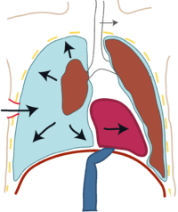
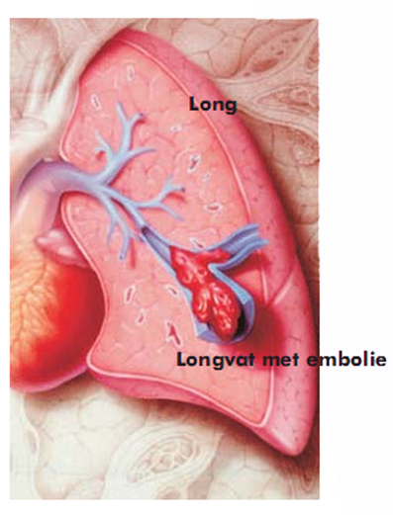
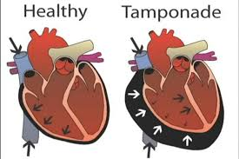
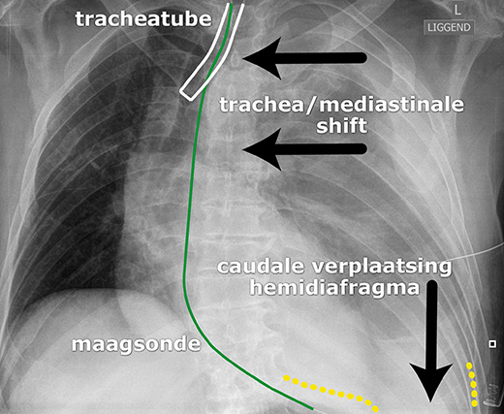
4T’s in een notendop uitgelegd
1 spanningspeumothorax, daardoor tussen longvliezen lucht, dit verdrukt uiteindelijk hart, die niet meer kan uitpompen
2 tamponade, als in hartzakje bloed zit, kan uiteindelijk hartspier niet meer uitpompen en stopt hij
3) Voldoende stoffen en medicatie die dit kunnen veroorzaken wel/niet bewust ingenomen
4 bijvoorbeeld longembolie/coronaire thrombus).
Tensie pneumothorax
Tamponade
Toxisch/Therapeutische afwijkingen
Trombo mechanische obstructie

